Slide 1


Unidad 2: Modelos de BD
INFORMÁTICA
ASIGNATURA: FUNDAMENTOS DE BASE DE DATOS

Slide 2
Contenido
1
Ppt Parte 2
2.1.3.- Aplicando las formas normales y reglas de integridad de datos.
2.1.4.- Utilizando convenciones propias del tipo de mensaje.

Slide 3
Recomendaciones
Además de la Bibliografía de la Asignatura:
Por ejemplo:
Detalles del Libro
TÍTULO
Fundamentos de bases de datos
AUTOR
Andy Oppel EDITORIAL
McGraw-Hill Interamericana
FECHA DE PUBLICACIÓN IMPRESA
2010-01-01
Capitulo 2(Exploración de los componentes de una BD)
Se recomienda revisar el siguiente sitio Web:
https://www.ionos.es/digitalguide/hosting/cuestiones-tecnicas/bases-de-datos-relacionales/

Slide 4
Algunos Conceptos BD
¿Qué es BD Relacional?: conjunto de archivos relacionados
¿Qué es una relación? Conjunto Ordenado de n ocurrencias.
¿Qué es una Tabla?: Es un archivo con información relacionada.
¿Qué es una Tupla?: Es una fila de información relacionada.
¿Qué es cardinalidad?: Número de filas o tuplas de una relación.
¿Qué es Grado de una relación?: Número de columnas o atributos
¿Qué es un campo?: Es una columna dentro de una tabla.(atributos)
http://www.marcossarmiento.com/2017/06/28/normalizacion-de-base-de-datos/

Slide 5
Normalización
Cinco formas de normalización (FN: Forma normal)
1FN: Eliminar grupos repetitivos. 2FN: Eliminar datos redundantes. 3FN: Eliminar columnas no depende de clave.
***FN: Forma Normal de Boyce Codd 4FN: Aislar Relaciones Múltiples Independientes 5FN: Aislar relaciones semánticamente relacionadas múltiples

Slide 6
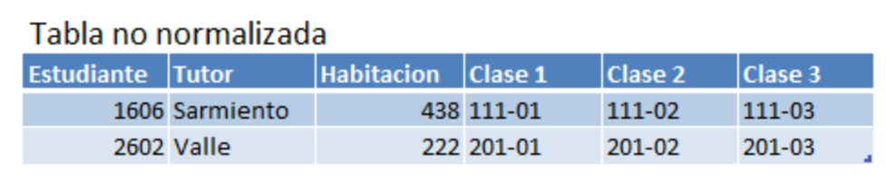
Ejemplo tabla no normalizada

Slide 7
Primera Forma Normal (1FN)
a)Eliminar Grupos Repetitivos.
b)Crear una tabla separada por cada grupo de datos relacionados.
c)Identificar cada grupo de datos relacionados con una clave primaria.

Slide 8
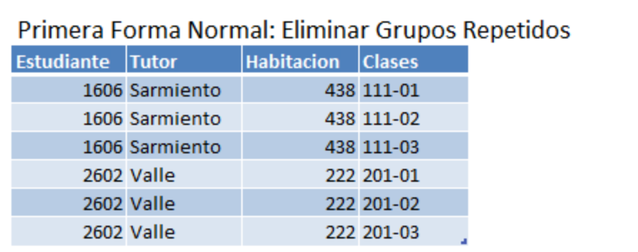
Ejemplo Primera Forma Normal

Slide 9
Explicación Primera Forma Normal
Compare la tabla sin normalizar(diapositiva 6) con la tabla a la cual se le ha aplicado la primera Forma Normal(1FN , diapositiva 8).
Lo que se ha hecho es eliminar los grupos repetidos, quedándonos con una sola columna de clases y repitiendo los datos del estudiante tutor y habitación.
Por lo tanto ahora no tenemos grupos repetidos porque hemos aplicado la 1FN.

Slide 10
Segunda Forma Normal(2FN)
Eliminar Datos Redundantes:
La segunda forma normal asegura que cada atributo describe la entidad.
Crear tablas separadas para el conjunto de valores y los registros múltiples, estas tablas se deben relacionar con una clave externa.
Los registros no deben depender de otra cosa que la clave principal de la tabla, incluida la clave compuesta si es necesario.

Slide 11
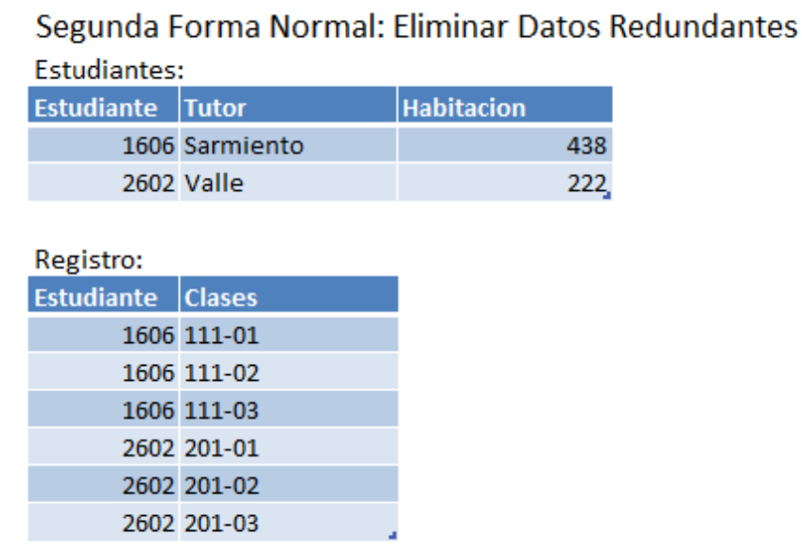
Ejemplo Segunda Forma Normal

Slide 12
Explicación Segunda Forma Normal
Al pasar a la segunda forma normal Hemos eliminado los datos redundantes, y para lograrlo hemos creado dos tablas.
Una tabla se llama Estudiantes donde eliminamos los datos redundantes quedándonos con los datos únicos (Estudiante, Tutor y Habitación).
La segunda tabla que llamamos Registro para el número de estudiante y las clases que lleva en el ejemplo el estudiante 1606 y 2602 lleva cada uno tres clases.
El contenido de la (1FN) Primera Forma Normal que estaba en una tabla ha sido divido en dos tablas para eliminar los datos redundantes e introducirlo a la (2FN) Segunda Forma Normal.

Slide 13
Tercera Forma Normal (3FN)
Eliminar columnas que no dependen de clave:
La tercera forma normal comprueba las dependencias transitivas, eliminando campos que no dependen de la clave principal.
Los valores que no dependen de la clave principal no pertenecen a la tabla Los campos que no pertenecen a la clave principal colóquelos en una tabla aparte y relacionen ambas tablas por medio de una clave externa.

Slide 14
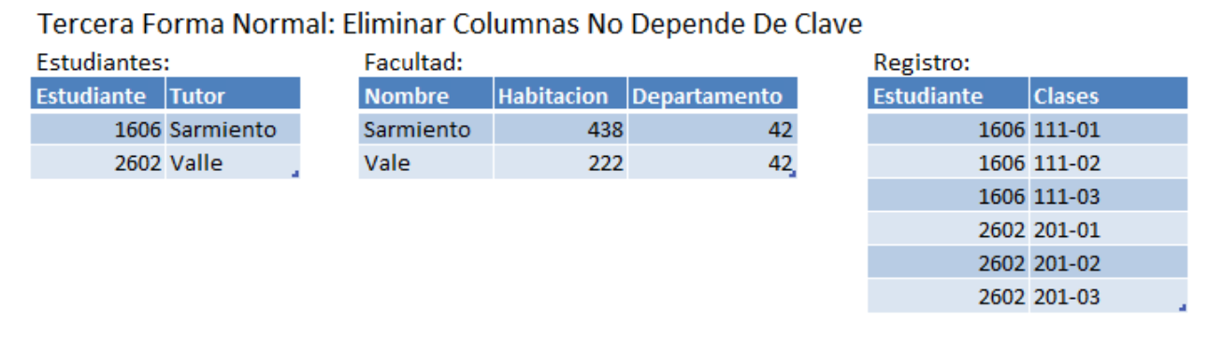
Ejemplo Tercera Forma Normal

Slide 15
Explicación Tercera Forma Normal
Para pasar a la tercera forma normal tenemos que eliminar los campos de No Dependen de la Clave y para lograrlo dividimos la tabla estudiante en dos tablas y creamos la tabla Facultad donde trasladaremos la columna habitación que No Depende de la Clave que es la columna estudiante, el nombre del tutor será el enlace con al tabla estudiante aunque también podría ser la columna estudiante.

Slide 16
Bibliografía
Normalización de Bases de Datos:
Sarmiento, M.(2017). Normalización de Base de Datos. Extraído desde:
http://www.marcossarmiento.com/2017/06/28/normalizacion-de-base-de-datos/

